Slide 1

Análisis Sintáctico
Lenguajes Formales y de Programación
Escuela de Ingenieria de Ciencias Y Sistemas
Facultad de Ingenieria
Universidad de San Carlos de Guatemala

Slide 2

Día, Fecha: | x de x de 2026
Hora de inicio: | xx:xx - xxxx
Lenguajes Formales y De Programación X
Nombre del Tutor : XXXXX

Slide 3


Agenda
Recursos
Link del Video
RECORDATORIOS
Definción de análisis sintáctico
Link de Quizziz
Definción de lenguajes libres de contexto (LFC)
Gramaticas Tipo 2
Ejemplos
Tema

Slide 4



COMPETENCIA QUE DESARROLLAREMOS
El estudiante necesita ser disciplinado para aprender y practicar la sintaxis del lenguaje de manera correcta.

Slide 5
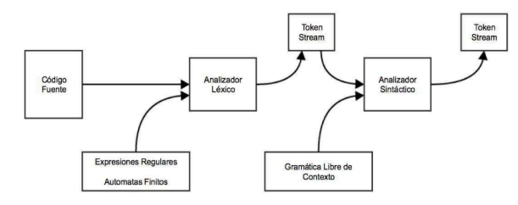
ANALIZADOR SINTÁCTICO
En el modelo del compilador, el analizador sintáctico obtiene una cadena de componentes
léxicos del analizador léxico, y comprueba si la cadena puede ser generada por la gramática
del programa fuente.

Slide 6
LENGUAJES LIBRES DE CONTEXTO
Un lenguaje libre de contexto (LFC) es un conjunto de cadenas de símbolos generadas por una gramática libre de contexto (GLC). La característica distintiva de una GLC es que sus reglas de producción no dependen del contexto del símbolo.
La forma general de una regla de producción en una GLC es A→α, donde A es un símbolo no terminal y α es una cadena de símbolos que puede incluir terminales y no terminales. Esta estructura permite describir construcciones complejas en lenguajes de programación modernos.
Símbolo No Terminal
Flecha de Producción
Cadena de Símbolos
A: Representa una variable de la gramática.
→: Indica la transformación de la regla.
α: Puede contener terminales y no terminales.

Slide 7
Notación para representar Lenguajes de Tipo 2
Por ejemplo:
Lenguaje formal L: T={a,b} N={S} Io=S
G:
S → aSb ∣ ε
Notación Explícita
Notación de Potencia
L={ab, aabb, aaabbb, aaaabbbb, aaaaabbbbb,...}
L={ a^{n}b^{n} n>0}
Esto es importante porque en los autómatas de pila se utilizan comúnmente estas notaciones.

Slide 8
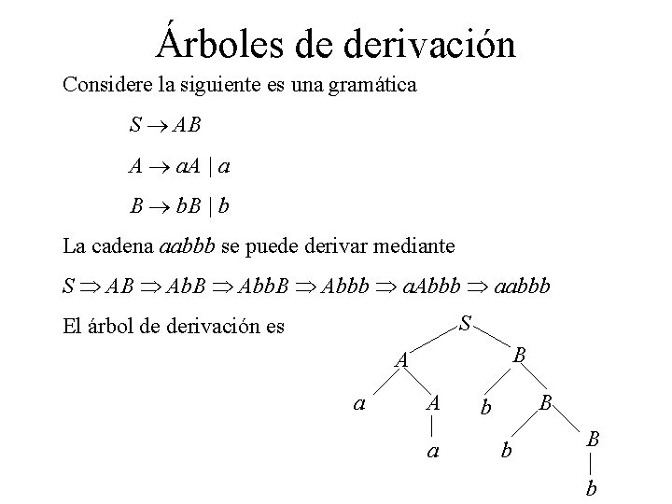
Características de los Lenguajes Libres de Contexto
Los lenguajes libres de contexto poseen características únicas que los distinguen de otros tipos de lenguajes formales. Entre estas se encuentran:
Producciones Unidas a Símbolos No Terminales
1
Las reglas de producción sólo pueden tener un símbolo no terminal en el lado izquierdo, lo que les otorga independencia del contexto.
2
Árboles de Derivación
Las cadenas de un LFC se pueden representar mediante árboles de derivación, cruciales en el análisis sintáctico de compiladores.
3
Potencia de Expresividad
Los LFC son más expresivos que los lenguajes regulares, pudiendo describir estructuras más complejas que los autómatas finitos.

Slide 9
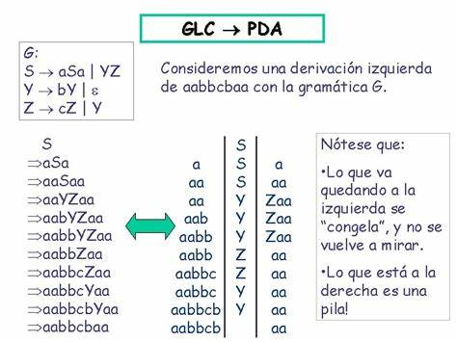
Ejemplo Práctico de Gramática Libre de Contexto
Consideremos la siguiente gramática libre de contexto: S→aSb ∣ ε
Esta gramática genera cadenas con igual número de a's seguidas por el mismo número de b's. Ejemplos válidos incluyen: ε (cadena vacía), ab, aabb, aaabbb. Una cadena no válida sería aabbb, al no tener la misma cantidad de a's y b's.
Este ejemplo ilustra cómo los LFC manejan estructuras más complejas que los lenguajes regulares, demostrando su capacidad para emparejar elementos de manera más sofisticada.
1
Paso 1: S
Comenzamos con el símbolo inicial S.
2
Paso 2: aSb
Aplicamos la regla S→aSb.
3
Paso 3: aabb
Aplicamos S→ε para obtener la cadena final aabb.

Slide 10
Importancia de los LFC en la Teoría de Lenguajes de Programación
Los lenguajes libres de contexto juegan un papel crucial en la teoría de lenguajes de programación. Su estructura permite describir relaciones jerárquicas complejas, como pares de paréntesis anidados o la relación entre un bloque de código y sus subbloques.
Esta capacidad es fundamental para los lenguajes de programación y los compiladores, ya que permite expresar y analizar estructuras sintácticas complejas de manera eficiente y precisa.
Expresión de Jerarquías
Análisis Sintáctico
Diseño de Lenguajes
Los LFC permiten representar estructuras anidadas y relaciones jerárquicas en el código.
Facilitan la creación de analizadores sintácticos eficientes para compiladores.
Son la base para definir la sintaxis de nuevos lenguajes de programación.

Slide 11
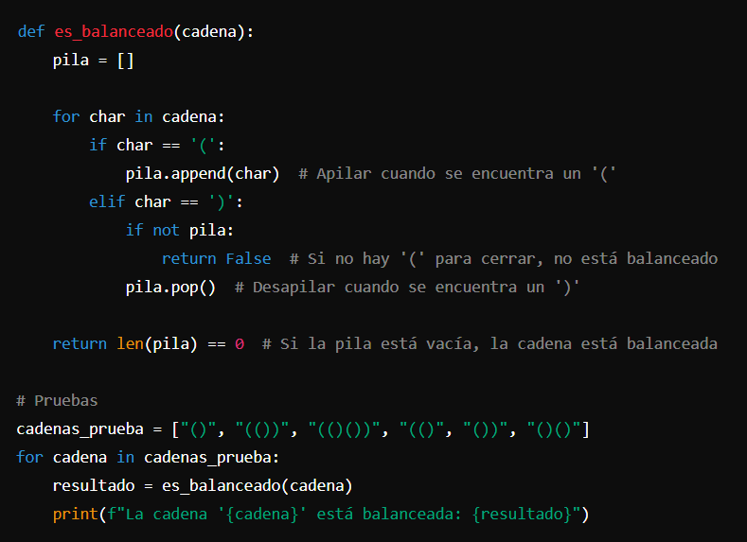


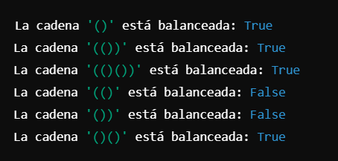

Aplicación de LFC: Paréntesis Balanceados
Un ejemplo práctico de la aplicación de los LFC es la definición de paréntesis balanceados, crucial en la sintaxis de lenguajes como C, Python o JavaScript. Podemos definir una gramática libre de contexto para paréntesis balanceados como: S→(S) ∣ ε
Esta gramática genera cadenas de paréntesis balanceados como: (), (()), (()()), etc. Estas construcciones son comunes en expresiones y agrupación de bloques de código en programación.
Inicio
Comenzamos con el símbolo S.
Expansión
Aplicamos S→(S) repetidamente.
Terminación
Finalizamos con S→ε cuando sea necesario.

Slide 12
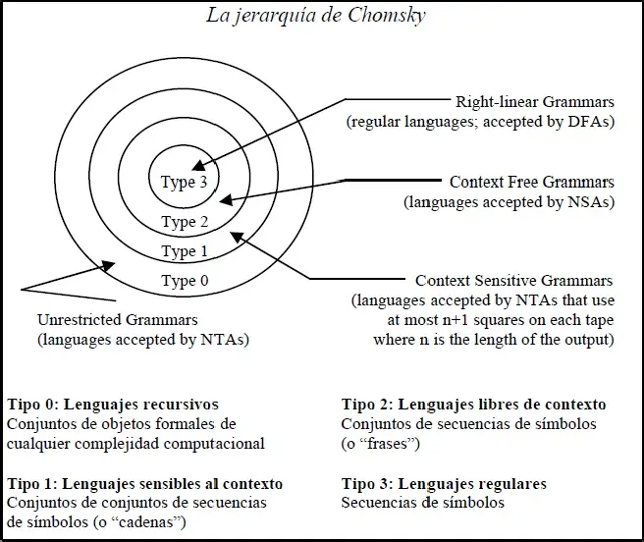



Gramáticas Tipo 2 en la Jerarquía de Chomsky
Las gramáticas Tipo 2, según la Jerarquía de Chomsky, son aquellas que generan lenguajes libres de contexto. Su característica principal es que las reglas de producción tienen un único símbolo no terminal en el lado izquierdo.
Esta propiedad les permite describir estructuras fundamentales para los lenguajes de programación, ocupando un lugar crucial en la teoría de lenguajes formales y en el diseño de compiladores.
Jerarquía
Posición en la clasificación de Chomsky.
Programación
Aplicación en lenguajes de programación.
Compiladores
Uso en el diseño de compiladores.

Slide 13
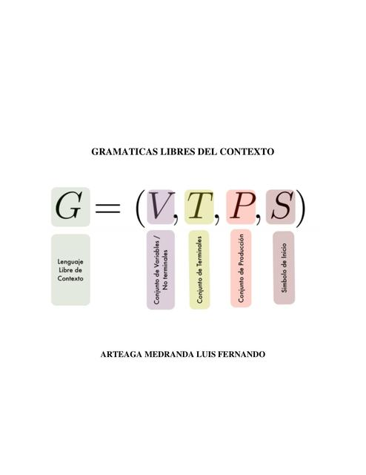
Gramáticas Libres de Contexto

Slide 14
Ejemplo de Gramática Tipo 2 en Lenguajes de Programación
Consideremos una gramática Tipo 2 que define un subconjunto simple de un lenguaje de programación:
S→if (E) S ∣ while (E) S ∣ begin S end ∣ statement
E→expresion
Esta gramática representa estructuras básicas de control de flujo, como condicionales y bucles. Permite construir estructuras jerárquicas como: if (x > 0) { statement; } else { statement; }
Este ejemplo muestra cómo las gramáticas libres de contexto describen bloques sintácticos en lenguajes de programación, siendo fundamentales para el diseño de analizadores sintácticos.
Símbolo
Significado
S
Sentencia
E
Expresión
if, while
Palabras clave

Slide 15
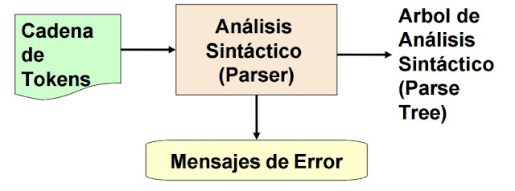
Aplicaciones Prácticas de Gramáticas Tipo 2 en Compiladores
En la construcción de compiladores, el análisis sintáctico es un componente crucial que se basa en la gramática del lenguaje a compilar. Los compiladores de lenguajes como C o Java utilizan gramáticas libres de contexto para analizar el código fuente y verificar su conformidad con las reglas sintácticas del lenguaje.
Este proceso es fundamental para la correcta interpretación y compilación del código, asegurando que las estructuras del lenguaje se utilicen de manera adecuada.
1
Análisis Léxico
Tokenización del código fuente.
2
Análisis Sintáctico
Construcción del árbol de análisis sintáctico.
3
Análisis Semántico
Verificación de tipos y semántica.
4
Generación de Código
Producción del código objeto.

Slide 16
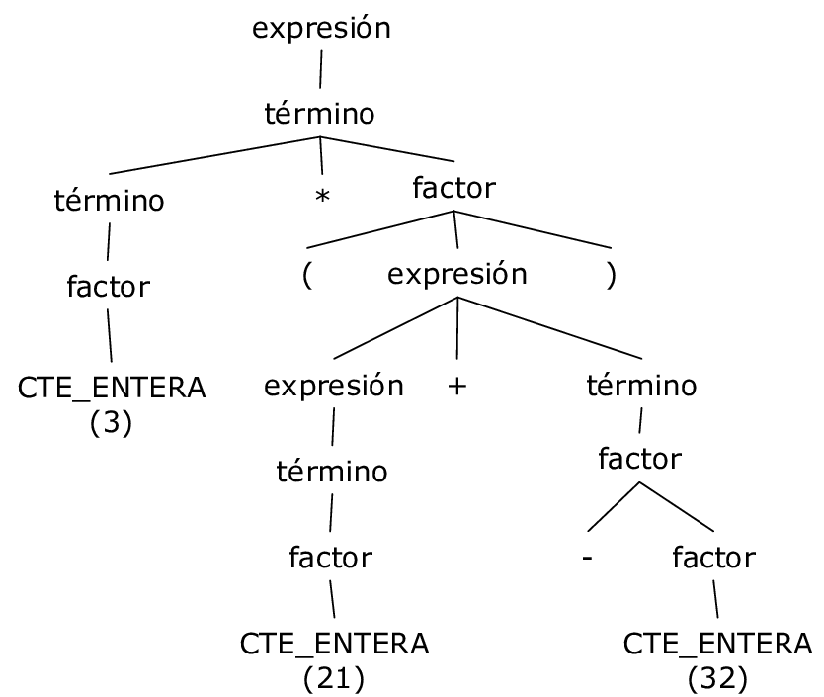
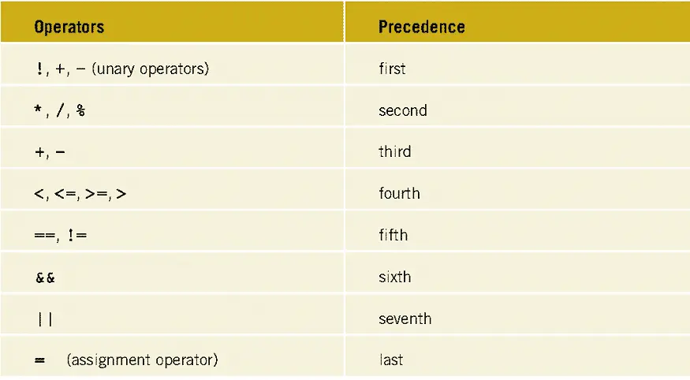
Gramáticas Tipo 2 en la Práctica: Expresiones Matemáticas
Un ejemplo clásico del uso de gramáticas libres de contexto es la descripción de expresiones matemáticas. Consideremos la siguiente gramática:
E → E+T ∣ E−T ∣ T
T → T∗F ∣ T/F ∣ F
F → (E) ∣ id
Esta gramática puede analizar expresiones como a+b∗c, determinando correctamente que la multiplicación debe realizarse antes que la suma. Esta capacidad es esencial en los lenguajes de programación para la evaluación correcta de expresiones matemáticas.
Árbol de Expresión
Precedencia de Operadores
Ilustración de la prioridad de operaciones matemáticas.
Representación jerárquica de una expresión matemática.

Slide 17
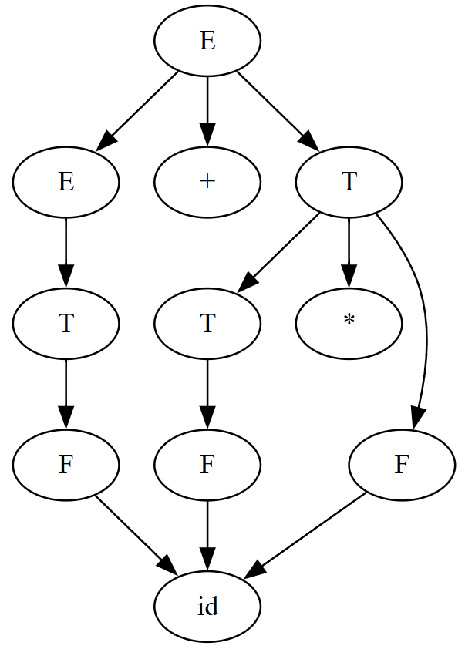
Gramática Ejemplo
E → E + T | T
T → T * F | F
F → (E) | id

Slide 18


Ejemplo práctico

Slide 19


Practiquemos lo aprendido

Slide 20
CONCEPTOS CLAVE APRENDIDOS
Análisis Sintáctico (Parsing): Proceso que toma una secuencia de tokens generados por el análisis léxico y verifica si esta secuencia puede ser generada por una gramática formal (generalmente libre de contexto). Construye una estructura (como un árbol) que representa la jerarquía gramatical del programa.
Propósito: Determinar la estructura gramatical correcta de una cadena de entrada según una gramática formal.
Árbol de Derivación o Árbol Sintáctico: Representación jerárquica que muestra cómo una cadena es derivada a partir del símbolo inicial de la gramática.
Gramática Libre de Contexto: Una GLC es una gramática formal donde cada producción tiene la forma: A→α Donde A es un no terminal y α es una cadena de símbolos terminales y/o no terminales.
Componentes de una GLC:Σ: Conjunto de símbolos terminales (tokens).N: Conjunto de símbolos no terminales. P: Conjunto de producciones (reglas).S: Símbolo inicial (S ∈ N).

Slide 21

DISCIPLINA
La disciplina se refiere a la constancia y la capacidad de mantener un hábito de estudio ordenado y enfocado.

Slide 22

REFERENCIAS
https://www.codecademy.com/article/fwd-js-methods-functions
https://trio.dev/javascript-best-practices/

Slide 23

DUDAS ¿?

Slide 24

¡GRACIAS POR SU ATENCIÓN!
RECUERDA QUE TENEMOS NUESTRO FORO SEMANAL DONDE PUEDES CONSULTAR CUALQUIER DUDA QUE TE SURJA EN LA SEMANA

